Slide 1
Weekly Report
2020.03.31
Hongsik Kim
Mobile & Network Intelligence Laboratory

Slide 2
DTN Security using AI
Implementation of Machine Learning Model for DTN
(Modification)
Experiment using the model

Slide 3
Current Status
주간 진행 사항
Malware Detection Based on Behavior in Delay Tolerant Network Using Support Vector Machine 논문 구현 및 실험

Slide 4
DTN Model Design Modification
실제 DTN 환경과 비교적 유사하게 설정
각 node 간 일정 확률로 랜덤하게 연결 여부를 정하는 방법에서 변경
각 node를 3차원상의 공간상에 배치
데이터 전송 가능 확률을 각 node 간의 거리에 따른 함수로 설정
거리가 멀수록 전송 가능 확률이 낮고, 일정 거리 이상에서는 확률이 0임
데이터 전송
가능 확률:
색이 진할수록 높음
거리

Slide 5
DTN Model Design Modification
Naïve Bayes의 Classification Rule 재설정
기존 A, B, C, D 4개 등급에서 A+, A, B+, B, C+, C, D+, D 8개 등급으로 확대, 더 세밀하게 Classification 가능
Z <= -1.5 | D | D
-1.5 < Z <= -1.0 |  | D+
-1.0 < Z <= -0.5 | C | C
-0.5 < Z <= 0.0 |  | C+
0.0 < Z <= 0.5 | B | B
0.5 < Z <= 1.0 |  | B+
1.0 < Z <= 1.5 | A | A
Z > 1.5 |  | A+

Slide 6
DTN Model Experiment
실험 방법
Naïve Bayes 학습용 Data의 개수 30개
SVM 학습용 Data의 개수 7개
테스트용 Data의 개수 10개
각 Data마다 각 node에 대한 data가 node의 개수만큼 존재하므로, 총 실질적으로 학습 및 테스트용 데이터 수는 30+7+10=47개가 아닌 모든 Data의 node의 개수의 합으로 봐야 함
학습 데이터 개수 (실질적) | Naïve Bayes, SVM 학습용 Data 각각 30개, 7개의 모든 node의 개수의 합
테스트 데이터 개수 (실질적) | 테스트용 Data 10개의 모든 node의 개수의 합
학습,테스트 데이터 개수 (실질적) | 위 2개의 값의 합

Slide 7
DTN Model Experiment
실험 방법
47개의 데이터 중 30개, 7개, 10개를 랜덤하게 각각 Naïve Bayes 학습용 데이터, SVM 학습용 데이터, 테스트용 데이터로 지정
어떤 데이터가 현재 실험 시에 Naïve Bayes 학습용 데이터였다가 다음 실험 시에는 SVM 학습용 데이터가 될 수 있음
Naïve Bayes 학습용 / SVM 학습용 / 테스트용 데이터
1회차
Data 1
Data 2
Data 3
Data 4
Data 5
Data 6
Data 7
2회차
Data 1
Data 2
Data 3
Data 4
Data 5
Data 6
Data 7
3회차
Data 1
Data 2
Data 3
Data 4
Data 5
Data 6
Data 7

Slide 8
DTN Model Experiment
기타 Parameter 설정
Malicious node가 Benign node에 custody 전송 시 Benign node가 감염되어 Malicious node가 될 확률 (이하 MP) : 0.05
Board Size (이하 BS) : 100
2개의 node가 서로 통신할 수 있는 최대 Euclidian Distance (이하 MD) : 75
특정 순간에 한 node가 다른 node에 custody를 전송하는 것이 가능할 확률: 해당 2개의 node 간의 Euclidian Distance를 ND라 할 때 1-(ND/MD)
위와 같은 조건으로 실험 5회 반복

Slide 9
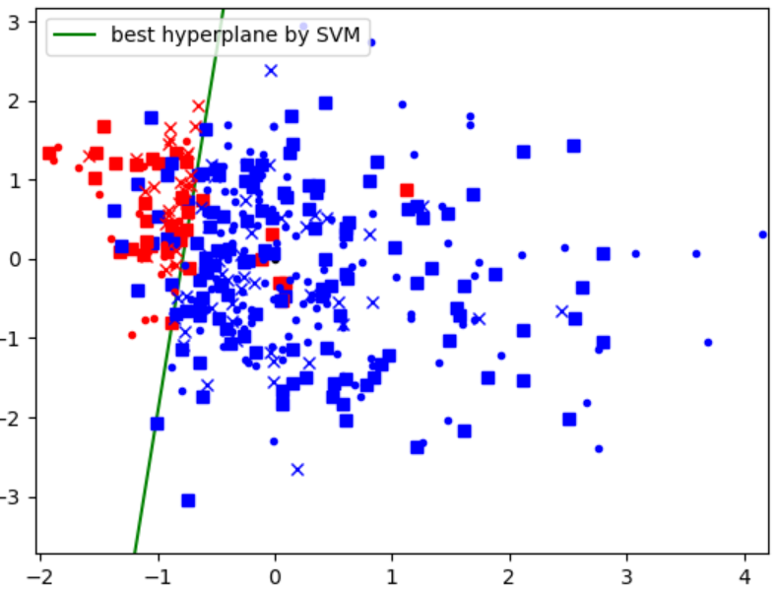
DTN Model Experiment
실험 결과 (1)
True Positive (red O): 9.26%
True Negative (blue O): 57.87%
False Positive (red X): 12.5%
False Negative (blue X): 20.37%
Real Positive (rO, bX): 29.63%
Real Negative (bO, rX): 70.37%
correct rate (rO, bO): 67.13%

Slide 10
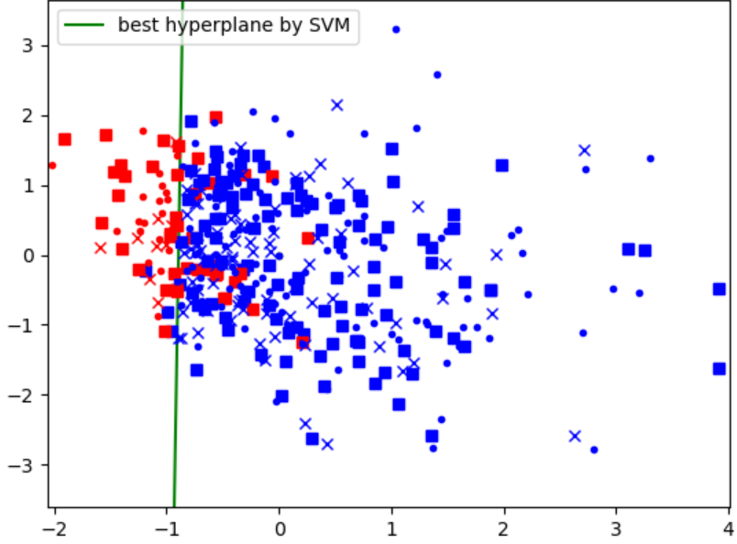
DTN Model Experiment
실험 결과 (2)
True Positive (red O): 9.42%
True Negative (blue O): 49.33%
False Positive (red X): 4.48%
False Negative (blue X): 36.77%
Real Positive (rO, bX): 46.19%
Real Negative (bO, rX): 53.81%
correct rate (rO, bO): 58.74%

Slide 11
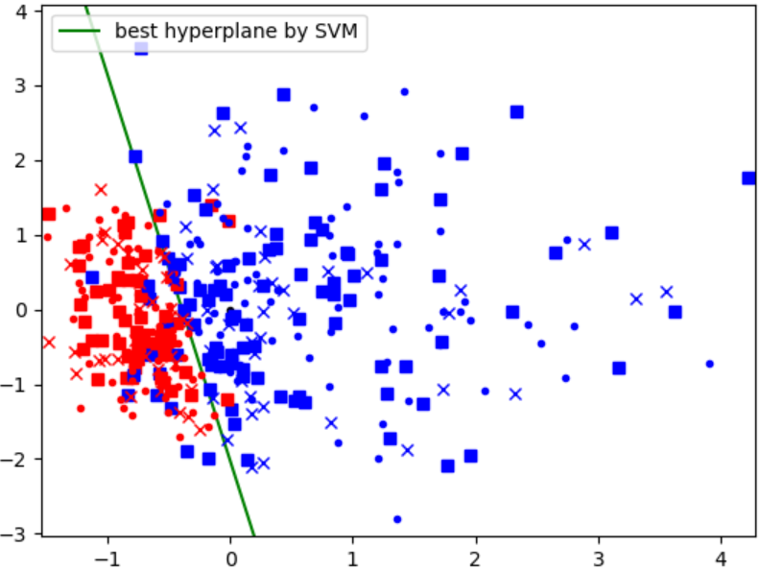
DTN Model Experiment
실험 결과 (3)
True Positive (red O): 28.51%
True Negative (blue O): 37.28%
False Positive (red X): 16.67%
False Negative (blue X): 17.54%
Real Positive (rO, bX): 46.05%
Real Negative (bO, rX): 53.95%
correct rate (rO, bO): 65.79%

Slide 12
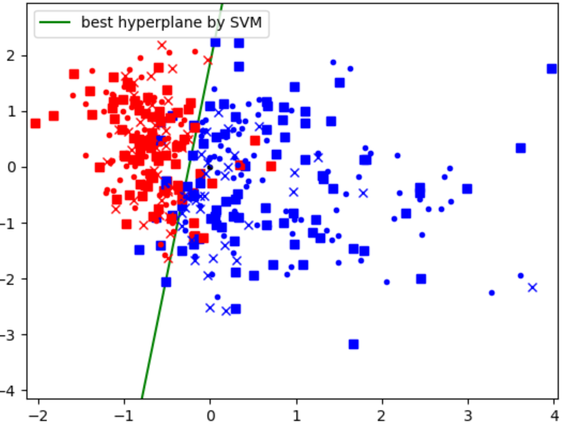
DTN Model Experiment
실험 결과 (4)
True Positive (red O): 30.4%
True Negative (blue O): 37.0%
False Positive (red X): 17.18%
False Negative (blue X): 15.42%
Real Positive (rO, bX): 45.81%
Real Negative (bO, rX): 54.19%
correct rate (rO, bO): 67.4%

Slide 13
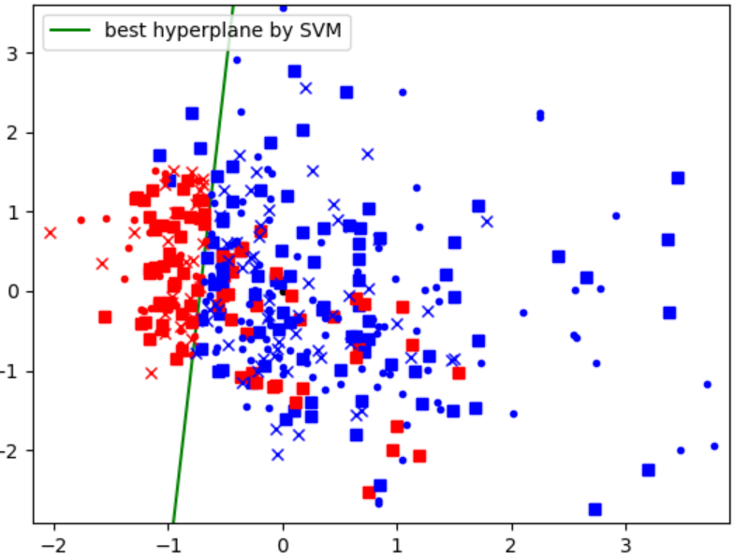
DTN Model Experiment
실험 결과 (5)
True Positive (red O): 14.73%
True Negative (blue O): 46.43%
False Positive (red X): 11.61%
False Negative (blue X): 27.23%
Real Positive (rO, bX): 41.96%
Real Negative (bO, rX): 58.04%
correct rate (rO, bO): 61.16%

Slide 14
DTN Model Experiment
결과 분석 및 평가
Correct Rate가 충분히 크지 않음 (평균 60% 정도)
매 실험 시마다 Malicious Node와 Benign Node의 분포는 유사하며 약간의 차이가 있음
SVM에서 2개의 특성만을 이용하므로 1개의 hyperplane을 이용한 비교가 어려움

Slide 15
DTN Model Experiment
개선할 점
1. SVM 대신 딥 러닝을 이용할 것
DTN node의 2가지 특성을 이용하여 Malicious node와 Benign node를 명확히 구분하는 것은 불가능
O(n^4)의 실행 시간으로 인해 대량의 SVM용 학습 데이터를 사용하기 어려움
2. 실제 DTN과 더 비슷한 가상 환경을 만들 것
Custody transfer 등이 어떻게 동작하는지를 반영할 것
3. 딥 러닝은 학습 데이터의 규모가 클수록 성능이 좋으므로, 학습 데이터의 규모를 늘려서 실험할 것

Slide 16
Github
https://github.com/WannaBeSuperteur/2020

